Slide 1
PIC16F877
NBP246 MİKRODENETLEYİCİLER
Öğr. Gör. Mahmut KILIÇASLAN

Slide 2
GENEL ÖZELLİKLER
Peripheral Interface Controller (PIC)
PIC ürünlerinde komut kelime boyu ile veri yolu farklı uzunlukta olabilir.
PIC mikrodenetleyiciler denetleyicinin veri yolubit sayısı ve kelime boyuna göre farklı aile isimlerine ayrılmıştır.

Slide 3
Mikrodenetleyiciler (örnek aileler)
Aile | Max Hız | Program Hafızası | Ram (byte) | Pin sayısı | Analog Giriş Sayısı | Zamanlayıcı
8-Bit Temel Mikrodenetleyici Ailesi (12 bit komut kelime boyutu)
PIC10FXXX | 4-8 Mhz | 0.375-0.75 | 16-24 | 6-8 | 0-2 (8 bit) | 1x8 bit
PIC12FXXX | 4-8 Mhz | 0.75-1.5 | 25-38 | 8 | 0-3 (8 bit) | 1x8 bit
8-Bit Orta Düzey Mikrodenetleyici Ailesi (14 bit komut kelime boyutu)
PIC12FXXX | 20 Mhz | 1.75-3.5 | 64-128 | 8 | 0-4 (10 bit) | 1x16 bit
PIC12HVXXX | 20 Mhz | 1.75 | 64 | 8 | 0-4 (10 bit) | 1x16 bit
PIC16FXXX | 20 Mhz | 1.75-14 | 64-368 | 14-64 | 0-13(8-10 bit) | 1x16 bit
16-Bit Genel Amaçlı Mikrodenetleyici Ailesi (24 bit komut kelime boyutu)
PIC24FXXX | 32 Mhz | 16-128 | 4K-8K | 28-100 | 13-16 | 5x16
PIC24HXXX | 80 Mhz | 12-256 | 1K-16K | 18-100 | 6-32 | 5x16

Slide 4
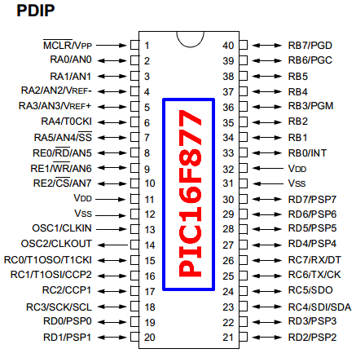
16F877 Mikrodenetleyicisi
Mikrodenetleyicisi ailesinin güçlü bir ürünüdür.
Birçok uygulama için yeterli donanıma sahiptir.

Slide 5
16F877 Mikrodenetleyicisi

Slide 6
Özellikler
Özellikler | PIC16F877
Uygulama Frekansı | DC-20 Mhz
Resetler ve Gecikme | POR-BOR (PWRT-OST)
Flash Program Hafızası | 8K
Bilgi Hafızası | 368 byte
EEPROM Hafızası | 256
Kesme Sayısı | 14
Giriş Çıkış Sayıları | Port A,B,C,D,E

Slide 7
Özellikler
Özellikler | PIC16F877
Zamanlayıcı Sayıları | 3
Yakala/Karşılaştır/PWM Modülü | 2
Seri İletişimler | MSSP,USART
Paralel İletişimler | PSP
10 bit Analog dijital çevirici | 8 Kanal
Komut Sayıları | 35 Komut

Slide 8
KAYNAKLAR
[1] Serdar Çiçek, CCS C ile PIC Programlama, Altaş yayıncılık, 2009

